Slide 1
STATISTIK PENELITIAN PENDIDIKAN
Amnah, S.Kom.,MTI
Pertemuan_Lima belas

Slide 2
03. Ragam (Variasi)
Simpangan Ragam atau Variasi adalh rata-rata
dari jumlah kuadrat simpangan tiap data.
Ragam dirumuskan sebagai :
Ragam = S²
Artinya, ragam diperoleh dari nili simpangan baku
dikuadratkan.
Contoh :
S2 = (5,28)²
= 27,89
Diperoleh simpangan bakunya adalah 5,28 , sehingga nilai ragamnya (Variasi)

Slide 3
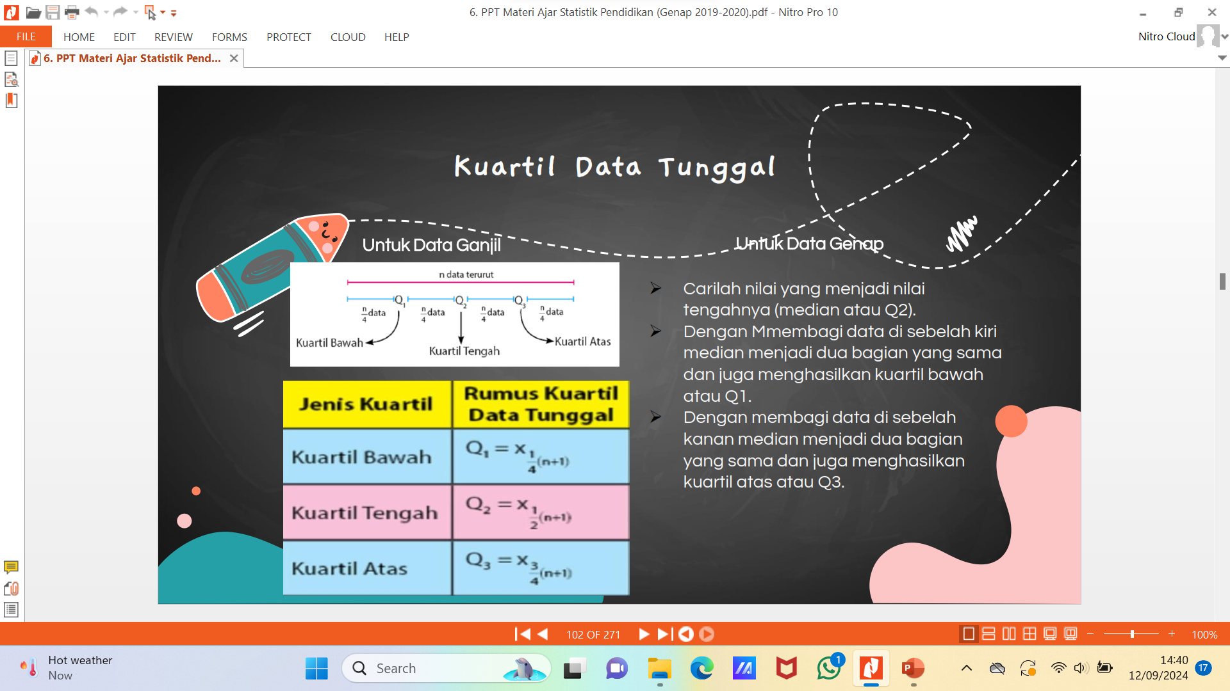
Kuartil Data Tunggal
Untuk Data Ganjil
Untuk Data Genap

Slide 4
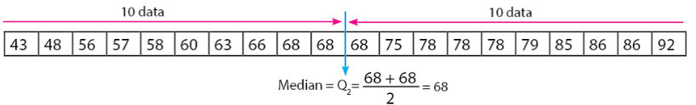
Contoh soal
Berikut tabel data nilai matematika yang diperoleh sekelompok siswa antara lain
78 | 86 | 57 | 68 | 56 | 86 | 78 | 92 | 68 | 75
63 | 58 | 66 | 78 | 43 | 48 | 60 | 68 | 79 | 85
Mengurutkan Data dan Mencari quarti Bawah (Q1), Median (Q2), Quartil atas (Q3)

Slide 8
Sekian Materi Pertemuan Lima Belas persiapkan diri kalian untuk mengikuti Ujian Akhir Semester

